Slide 1
Fitness sCHEDULER 운동 스케쥴러 어플리케이션
2009012100 정보과학과 3학년 박문기

Slide 2
FITNESS SCHEDULER
- Thesis
GPS기능을 이용하여 단위시간 동안 이동한 경로를 기록하고 경로차를 계산하여 이동한 거리만큼 칼로리 계산기능을 구현하고 가속도 센서를 이용하여 흔듬(shake)을 감지하고 이 기능을 응용하여 만보계 기능을 구현해본다. 또한 하루의 이동 경로, 소모된 칼로리 량, 만보계 수치를 달력에 기록하는 스케쥴 기능을 구현하여 본다.

Slide 3
FITNESS SCHEDULER
- Function
GPS기반 지도상 조깅 경로 기록
조깅 경로 거리를 기준으로 칼로리 소모량 표시
가속도 센서 기반 만보계 기능 구현
칼로리 소모 정보 캘린더 표시

Slide 4
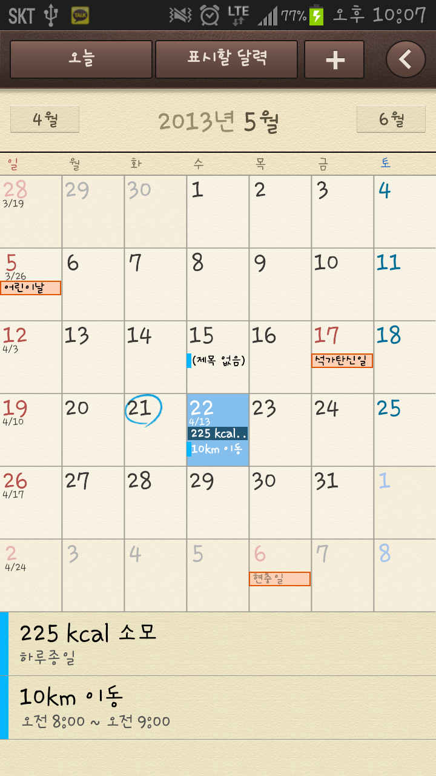
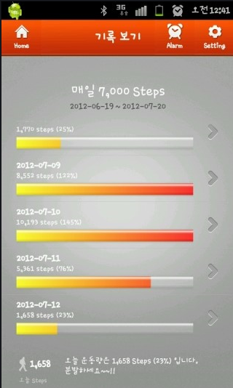
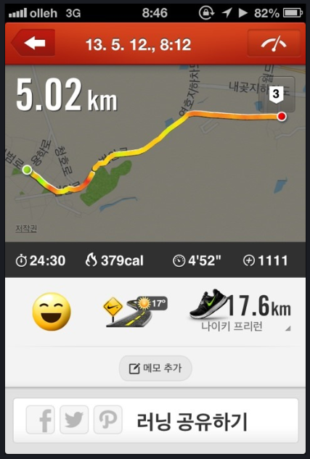
- Activity Concept

